Slide 1
Arquitetura de Computadores Máquina de Lavar com Arduíno UNO
Pablo Silva
Marco Túlio
Vitor do Vale

Slide 2
Introdução
O projeto conta com o intuito de simular o funcionamento das funções de uma máquina de lavar automática. São retratados os principais componentes de uma máquina real, onde estão presentes três modos diferentes de operação.

Slide 3
Introdução
Principais técnicas utilizadas:
PWM para controlar a intensidade de rotação do motor;
Interrupções para selecionar modos e níveis;
Saídas digitais para acionamento de componentes;
Entrada analógicas para simular os níveis de agua;
Memória EEPROM para armazenamento de históricos;

Slide 4
Construção do Projeto
A máquina contem com três modos de operação:
Modo rápido para roupas leves e pouco sujas;
Modo normal, para roupas com uma necessidade maior de limpeza;
Modo pesado, para peças como tapetes, roupas de cama ou extremamente sujas.
As opções de níveis de água disponíveis também são três:
nível 1 (baixo, 35% do volume total do tanque);
nível 2 (médio, 50% do volume total);
nível 3 (alto, 95% do nível total).

Slide 5
Construção do Projeto
Os modos de operação e os níveis de água são selecionados através de seus respectivos botões;
Três LED’s indica o modo selecionado;
Três LED’s indica o nível selecionado;
Após selecionado os níveis, o sistema é iniciado pelo botão (verde) de start.

Slide 6
Construção do Projeto
Após iniciado o sistema o primeiro componente a ser acionado é bomba de água. O nível de água é simulado através de um potenciômetro;
Quando atingido o nível selecionado a bomba de água desliga e o motor principal é acionado;
O funcionamento do motor será relativo ao modo selecionado.

Slide 7
Construção do Projeto
Após concluído o processo de lavagem o usuário é alertado através de uma mensagem na saída serial;
Os dados da operação são gravados na memoria EEPROM do arduino gerando um histórico de operações;
O usuário pode visualizar o histórico antes de iniciar o sistema enviando um mensagem via serial.

Slide 8
Modo Rápido
1. Enche a máquina de agua/sabão de acordo com o nível selecionado;
2. Deixa as roupas em molho por 5 segundos;
3. Bate as roupas por outros 5 segundos;
4. Retira a agua suja da máquina;
5. Enche a máquina de agua limpa de acordo com o nível selecionado;
6. Bate as roupas por 5 segundos para o enxágue;
7. Retira a agua suja da máquina;
8. Centrifuga as roupas por 5 segundos;

Slide 9
Modo Normal
1. Enche a máquina de agua/sabão de acordo com o nível selecionado;
2. Bate as roupas usando;
3. Deixa as roupas em molho por 5 segundos;
4. Bate as roupas por outros 10 segundos;
5. Deixa as roupas em molho por 5 segundos;
6. Retira a agua suja da máquina;
7. Enche a máquina de agua limpa de acordo com o nível selecionado;

Slide 10
Modo Normal
8. Bate as roupas por 5 segundos para o enxágue;
9. Retira a agua suja da máquina;
10. Centrifuga as roupas por 5 segundos;

Slide 11
Modo Pesado
1. Enche a máquina de agua/sabão de acordo com o nível selecionado;
2. Bate as roupas;
3. Deixa as roupas em molho por 10 segundos;
4. Bate as roupas por outros 15 segundos;
5. Deixa as roupas em molho por 10 segundos;
6. Retira a agua suja da máquina;
7. Enche a máquina de agua limpa de acordo com o nível selecionado;

Slide 12
Modo Pesado
8. Bate as roupas por 5 segundos para enxágue;
9. Retira a agua suja da máquina;
10. Enche a máquina de agua limpa de acordo com o nível selecionado;
11. Bate as roupas por 5 segundos para enxágue;
12. Retira a agua suja da máquina;
13. Centrifuga as roupas por 5 segundos;

Slide 13
Dispositivos Utilizados
Para a construção do projeto, utilizamos um kit completo Arduino UNO e iniciamos a programação com os modos de operação da máquina. Toda a programação é feita em uma linguagem baseada em C/C++.
1. 1x Arduino Uno REV3 Original;
2. 1x Protoboard 840P MSB-100;
3. 3x Chave Tactil 6X6X4,3mm (botões);
4. 6x LED 3MM Branco DIFUSO;

Slide 14
Dispositivos Utilizados
6. 11x Resistor 10K;
7. 1x Transistor BC337-25 TO-92;
8. 1x Potenciômetro linear 10k;
9. Jumper’s MM (fios);
10. 1x Cabo USB-A M X USB-B M 1,1/2,0 1,8M PT;
11. Cooler 12V para simular a bomba de água;
12. Mini Motor 1.5v - 3v para simular o motor principal.

Slide 15
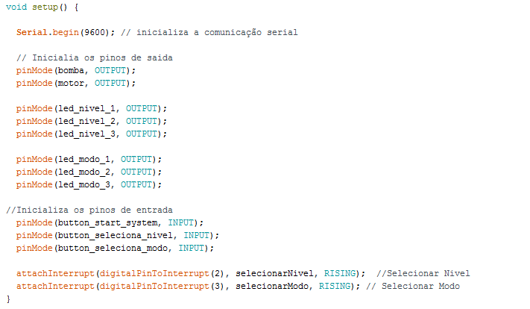
Código (Setup)

Slide 16
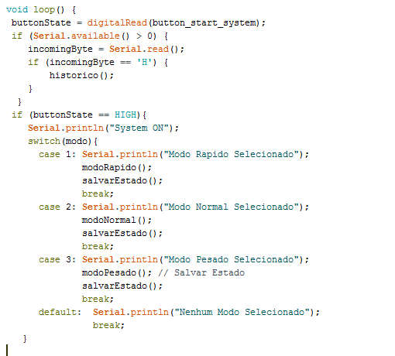
Código (Loop)

Slide 17
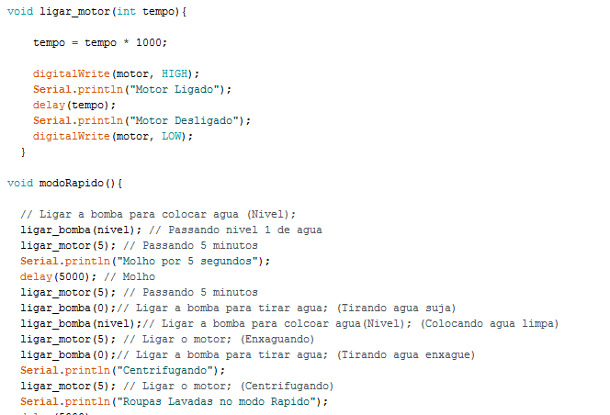
Código (Modo Rápido)

Slide 18
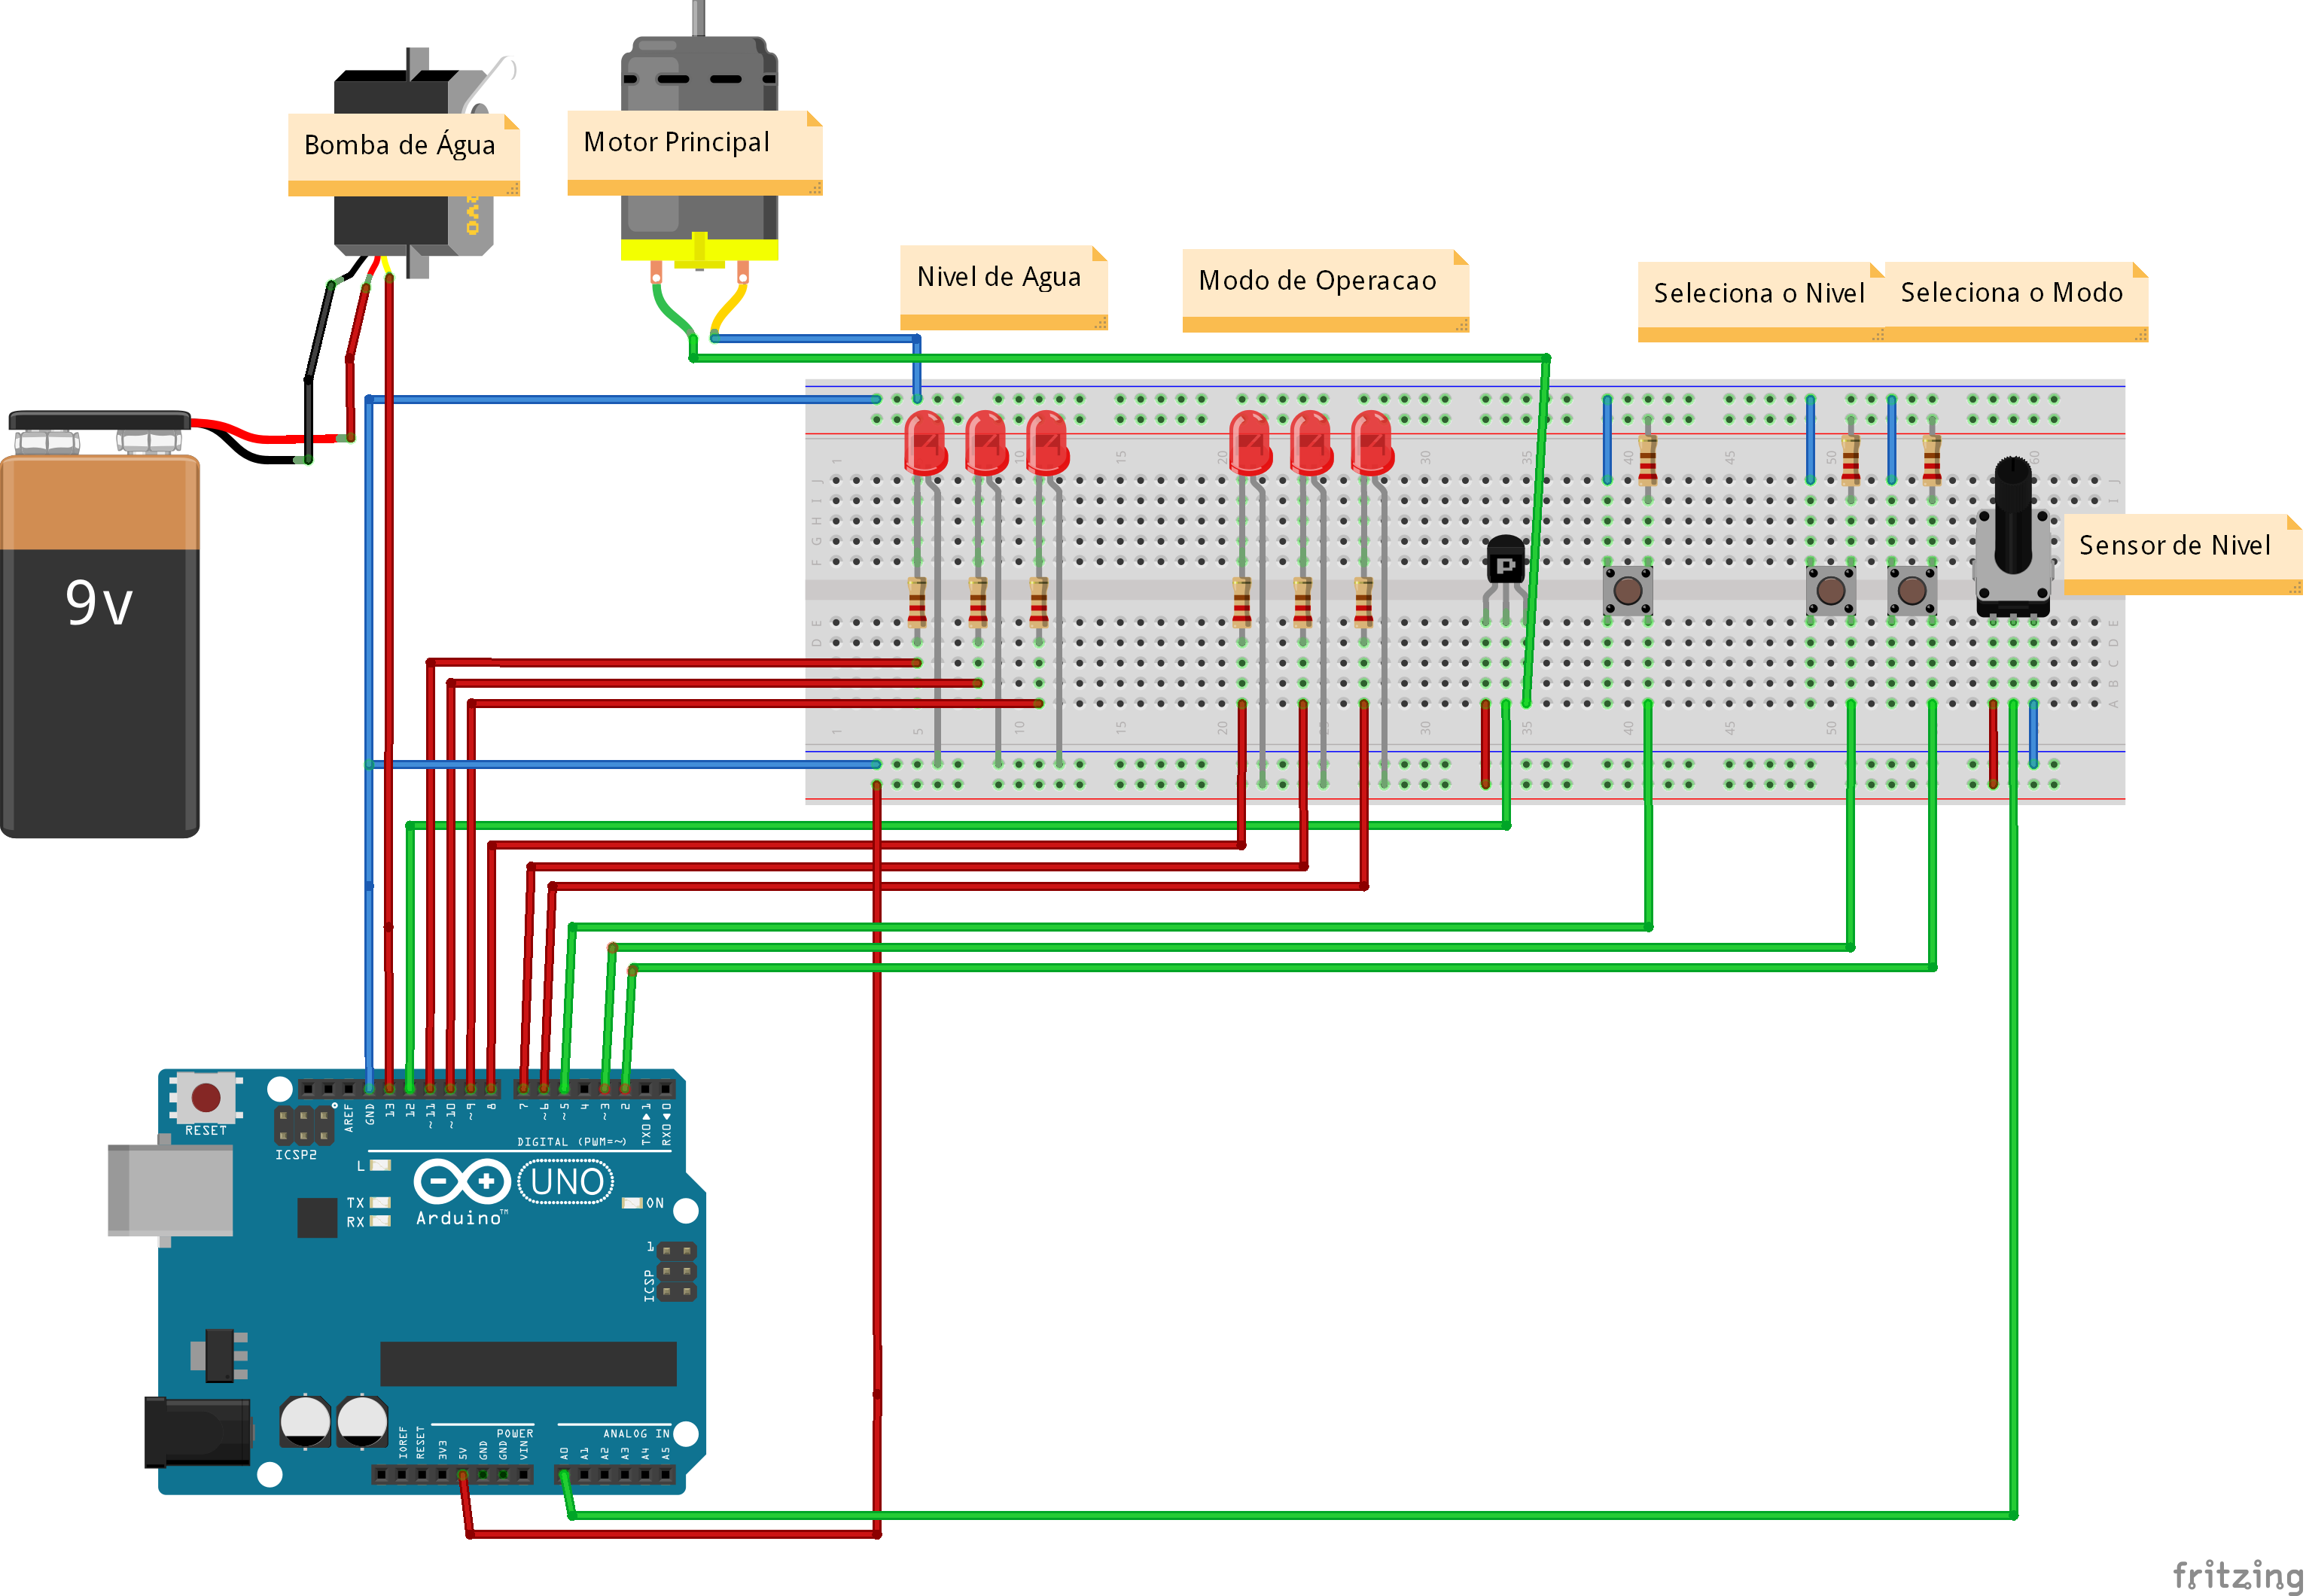
Montagem do Circuito

Slide 19
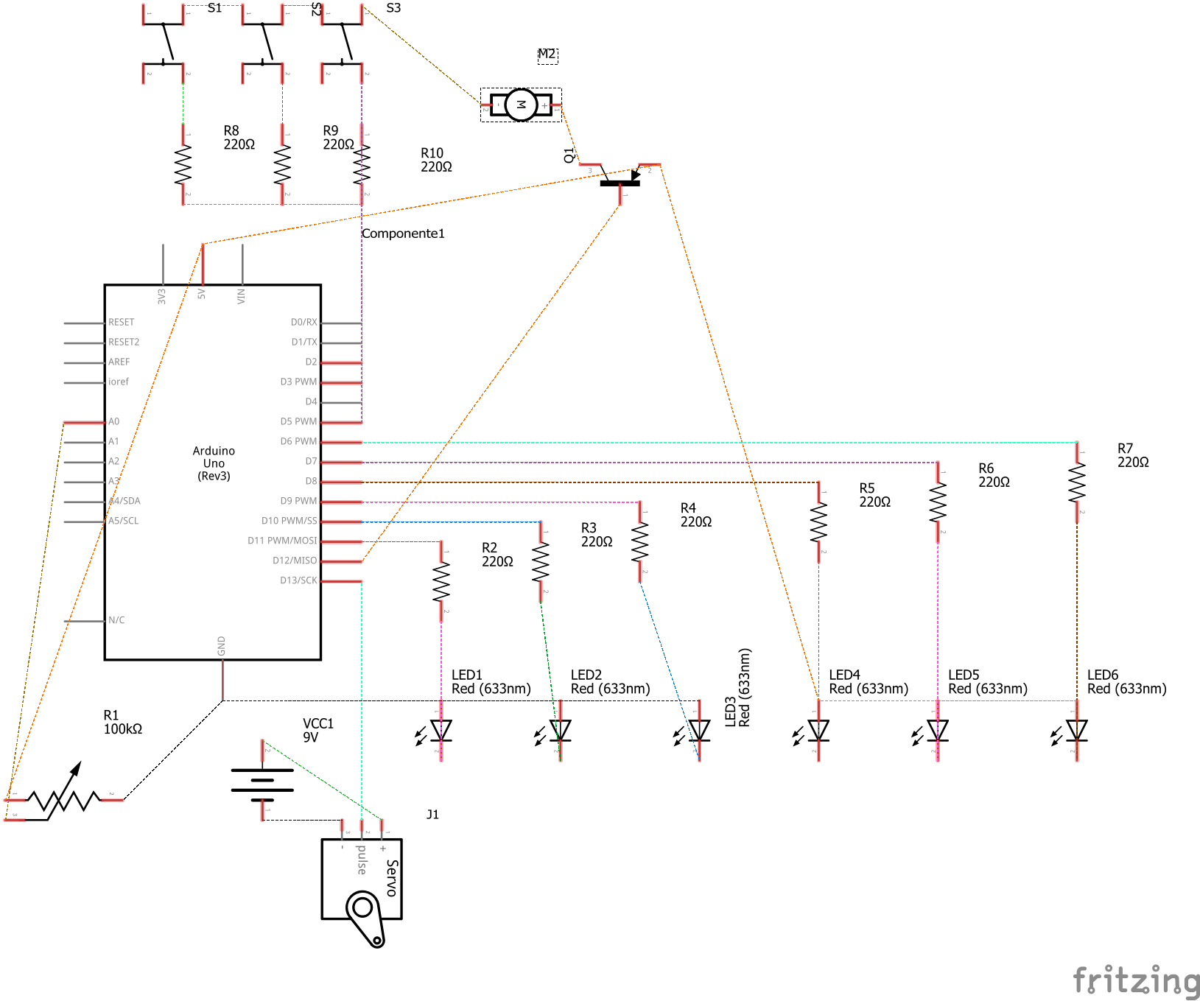
Esquemático da montagem

